Slide 1
YEM BİTKİLERİ VİRÜSLERİ

Slide 2
ALFALFA MOSAIC VIRUS (AMV)
YONCA MOZAİK VİRÜSÜ
ETMEN
Bromoviridae familyasından Alfamovirus cinsine ait tek sarmal RNA’lı farklı boyutlarda (en büyüğü genelde 60 nm boyunda) basil şekilli partiküllü bir virüstür.

Slide 4
TAŞINMASI
Özsu, polen, bazı konukçularda tohumla ve ondörtten fazla afitle de non-persistent olarak taşınmaktadır. Yoncalarda %50’ye varan oranda tohumla taşınmaktadır.

Slide 5
BELİRTİLERİ
AMV 50’den fazla familyada 400’den fazla bitki türünde enfeksiyon yapmaktadır.
Belirtiler genelde ilkbaharda özellikle ilk kesimden sonra gelişen yapraklarda görülür. Yonca yapraklarında mozaik, beneklenme, sararma, beyazlaşma ve erken enfeksiyonlarda da şekil bozukluklarına sebep olur. Özellikle yaz boyunca yoncalarda belirtiler kaybolur. Şiddetli enfeksiyonlarda %30’a varan zarar sebep olmaktadır.

Slide 6
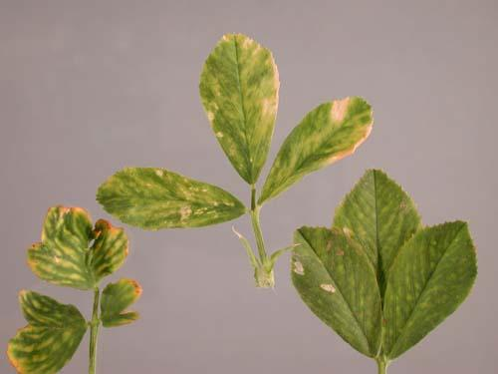
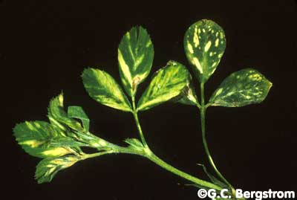

Slide 7
CLOVER YELLOW VEIN VIRUS (CYVV)
ÜÇGÜL SARI DAMAR VİRÜSÜ
ETMEN
Etmen Potyviridae familyasından Potyvirus cinsinden, tek sarmal RNA’lı ve ipliğimsi partiküllü 760 nm uzunluğunda bir virüstür.

Slide 8
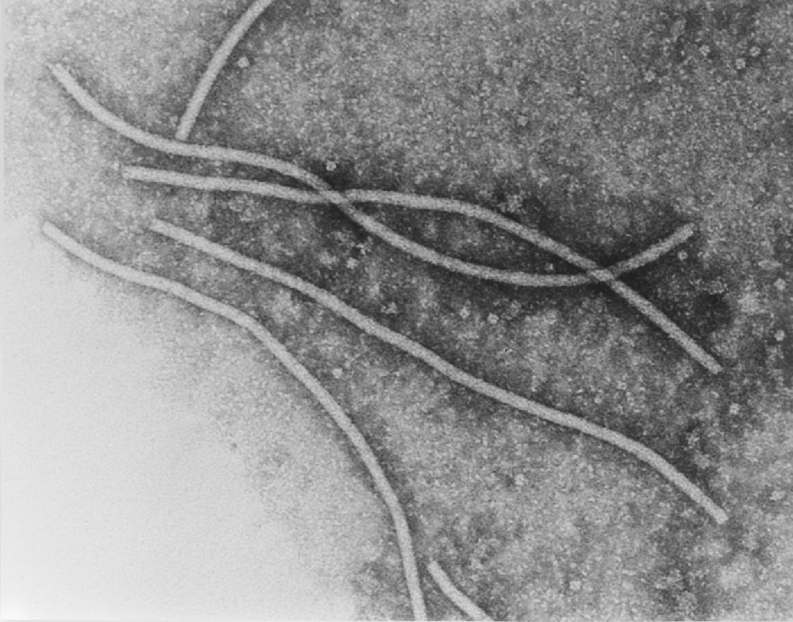

Slide 9
TAŞINMASI
Özsu ve afitlerle non-persistent olarak taşınmaktadır.
BELİRTİLERİ
Altı familyada 25 kadar türde enfeksiyon yapmaktadır. Trifolium (üçgül) türlerinde damarlarda hafif sararma ve yapraklarda beneklenmelere sebep olur.

Slide 10
